Slide 1
TUMBUH KEMBANG REMAJA DAN PERMASALAHAN SEKSUALITAS DR. MUBARAK

Slide 2
Definisi Remaja
Remaja didefinisikan sebagai individu berusia 10–19 tahun menurut standar WHO. Dalam konteks Indonesia, definisi ini dapat diperluas hingga usia 24 tahun bagi individu yang belum menikah, terutama dalam program kependudukan dan kesehatan reproduksi. Masa remaja merupakan fase transisi yang ditandai dengan perubahan biologis (pubertas), perkembangan kognitif, serta pencarian identitas diri.

Slide 3
Konsep Tumbuh Kembang
Tumbuh kembang terdiri dari dua komponen utama, yaitu pertumbuhan (growth) dan perkembangan (development). Pertumbuhan berkaitan dengan peningkatan ukuran fisik, sedangkan perkembangan berkaitan dengan peningkatan fungsi dan kemampuan individu. Pada remaja, kedua proses ini berlangsung secara cepat dan simultan, sehingga memerlukan pemantauan yang baik. Konsep tersebut dapat dipahami melalui poin berikut:
1. Pertumbuhan fisik
→ Peningkatan tinggi dan berat badan.
2. Perkembangan fungsi
→ Kemampuan kognitif dan emosional meningkat.
3. Integrasi kedua proses
→ Keduanya saling memengaruhi.

Slide 4
Faktor yang Mempengaruhi Tumbuh Kembang
Tumbuh kembang remaja dipengaruhi oleh berbagai faktor internal dan eksternal, termasuk genetik, nutrisi, lingkungan, dan kondisi psikososial. Ketidakseimbangan pada salah satu faktor dapat menghambat perkembangan optimal. Faktor-faktor tersebut meliputi:
1. Genetik
→ Menentukan potensi pertumbuhan.
2. Nutrisi
→ Mempengaruhi perkembangan fisik dan hormonal.
3. Lingkungan dan sosial
→ Berpengaruh pada perilaku dan mental.

Slide 5
Perkembangan Fisik Remaja
Perkembangan fisik remaja ditandai dengan percepatan pertumbuhan yang signifikan, termasuk perubahan komposisi tubuh dan maturasi organ reproduksi. Perkembangan ini meliputi:
Growth spurt
→ Pertumbuhan cepat dalam waktu singkat.
Perubahan komposisi tubuh
→ Lemak dan massa otot berubah.
Maturasi organ reproduksi
→ Organ mulai berfungsi optimal.

Slide 6
Perkembangan Biologis (Pubertas)
Pubertas merupakan fase penting dalam perkembangan biologis remaja yang ditandai dengan kematangan seksual dan kemampuan reproduksi. Proses ini dikendalikan oleh sistem hormonal dan dipengaruhi oleh faktor genetik serta lingkungan. Proses ini dapat dijelaskan melalui poin berikut:
Maturasi seksual dimulai
→ Individu mulai mampu bereproduksi.
Perubahan fisik khas
→ Berbeda antara laki-laki dan perempuan.
Dipengaruhi berbagai faktor
→ Nutrisi dan genetik sangat penting.

Slide 7
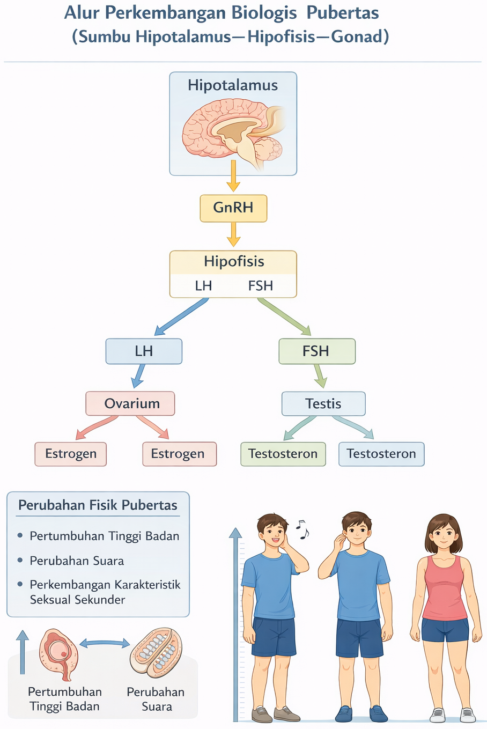
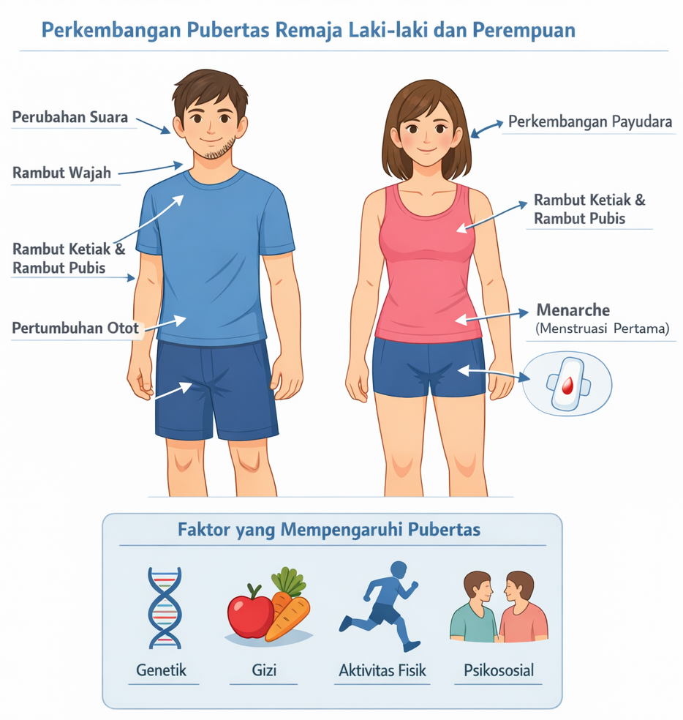

Slide 8
Perubahan Hormonal Remaja
Perubahan hormonal pada remaja dipicu oleh aktivasi GnRH dari hipotalamus yang merangsang sekresi LH dan FSH dari hipofisis. Hormon ini kemudian memicu produksi estrogen dan testosteron. Perubahan tersebut meliputi:
Aktivasi GnRH → Memulai proses pubertas.
LH dan FSH meningkat → Mengatur fungsi gonad.
Hormon seks meningkat → Mempengaruhi perkembangan fisik dan emosi.

Slide 9
Perkembangan Kognitif
Remaja mulai mampu berpikir abstrak, kritis, dan logis.
Remaja mulai mengembangkan kemampuan berpikir abstrak, logis, dan kritis. Namun, kemampuan pengambilan keputusan belum sepenuhnya matang.
Aspek kognitif meliputi:
Berpikir abstrak
→ Memahami konsep kompleks.
Pengambilan keputusan
→ Masih berkembang.
Kesadaran diri meningkat
→ Mulai reflektif.

Slide 10
Perkembangan Psikologis
Remaja mengalami perubahan emosional dan pencarian identitas.
Ciri-ciri pada remaja:
Identitas diri
Emosi labil
Eksplorasi diri

Slide 11
Perkembangan Sosial Remaja
Perkembangan sosial pada remaja ditandai dengan meningkatnya kebutuhan untuk berinteraksi dengan kelompok sebaya dan membangun hubungan interpersonal yang lebih kompleks. Pada fase ini, remaja mulai mengembangkan kemampuan beradaptasi dalam lingkungan sosial yang lebih luas di luar keluarga, termasuk sekolah dan komunitas. Pengaruh teman sebaya menjadi sangat dominan dan sering kali lebih kuat dibandingkan pengaruh keluarga. Hal ini berimplikasi terhadap pembentukan perilaku, termasuk perilaku seksual.
Berdasarkan hal tersebut, perkembangan sosial remaja dapat dijelaskan melalui poin berikut:
Pengaruh teman sebaya meningkat
→ Remaja cenderung menyesuaikan perilaku dengan kelompoknya.
Perluasan interaksi sosial
→ Hubungan tidak hanya terbatas pada keluarga.
Pembentukan peran sosial
→ Remaja mulai memahami posisi dalam masyarakat.

Slide 12
Perkembangan Emosional Remaja
Perkembangan emosional pada remaja ditandai dengan perubahan suasana hati yang cepat dan intens. Hal ini dipengaruhi oleh perubahan hormonal serta perkembangan psikologis. Remaja sering mengalami konflik internal karena ketidakseimbangan antara emosi dan kemampuan pengendalian diri.
Perkembangan emosional dapat dilihat melalui poin berikut:
Emosi labil
→ Mudah berubah dalam waktu singkat.
Sensitivitas tinggi
→ Mudah terpengaruh oleh lingkungan.
Kontrol emosi belum stabil
→ Masih dalam proses perkembangan.

Slide 13
Perkembangan Moral dan Identitas
Remaja mulai mengembangkan nilai moral dan identitas diri berdasarkan pengalaman dan interaksi sosial. Mereka mulai mempertanyakan norma yang berlaku dan membentuk sistem nilai pribadi.
Perkembangan ini dapat dijelaskan melalui poin berikut:
Pembentukan nilai moral
→ Dipengaruhi lingkungan dan pengalaman.
Identitas diri berkembang
→ Remaja mulai mengenal diri sendiri.
Kesadaran sosial meningkat
→ Mulai memahami norma masyarakat.

Slide 14
Konsep Seksualitas Remaja
Seksualitas remaja mencakup aspek biologis, psikologis, dan sosial yang berkaitan dengan identitas gender, orientasi seksual, dan perilaku seksual. Seksualitas bukan hanya tentang aktivitas seksual, tetapi juga mencakup cara individu memahami dirinya sebagai makhluk seksual.
Konsep ini dapat dijelaskan melalui poin berikut:
Dimensi biologis → Berkaitan dengan fungsi reproduksi.
Dimensi psikologis → Berkaitan dengan identitas dan perasaan.
Dimensi sosial → Dipengaruhi norma dan budaya.

Slide 15
Perkembangan Seksual Remaja
Perkembangan seksual pada remaja merupakan bagian dari proses pubertas yang melibatkan kematangan organ reproduksi serta munculnya ketertarikan seksual. Perkembangan tersebut meliputi:
Maturasi organ reproduksi → Fungsi reproduksi mulai aktif.
Ketertarikan seksual → Muncul secara alami.
Eksplorasi seksual → Remaja mulai mencoba memahami seksualitas.

Slide 16
Faktor yang Mempengaruhi Seksualitas Remaja
Seksualitas remaja merupakan hasil interaksi kompleks antara faktor biologis, psikologis, sosial, dan budaya. Faktor biologis berkaitan dengan perubahan hormonal selama pubertas yang meningkatkan dorongan seksual. Faktor psikologis mencakup rasa ingin tahu, pencarian identitas, serta kebutuhan akan penerimaan sosial. Sementara itu, faktor sosial seperti keluarga, lingkungan, dan budaya memiliki peran penting dalam membentuk nilai dan norma terkait seksualitas.
Berdasarkan uraian tersebut, faktor yang mempengaruhi seksualitas remaja meliputi:
Faktor biologis → Perubahan hormon seperti testosteron dan estrogen meningkatkan dorongan seksual.
Faktor psikologis → Pencarian identitas dan rasa ingin tahu mendorong eksplorasi seksual.
Faktor sosial dan budaya → Norma keluarga, agama, dan masyarakat mempengaruhi perilaku seksual.

Slide 17
Media dan Pengaruh Lingkungan
Perkembangan teknologi informasi telah mengubah pola akses remaja terhadap informasi, termasuk informasi seksual. Media digital seperti internet, media sosial, dan platform streaming memberikan paparan yang luas terhadap konten seksual, baik yang bersifat edukatif maupun non-edukatif. Tanpa pendampingan yang tepat, paparan ini dapat mempengaruhi persepsi remaja terhadap seksualitas, termasuk normalisasi perilaku seksual berisiko. Lingkungan pergaulan juga berperan penting dalam membentuk sikap dan perilaku seksual remaja.
Hal tersebut dapat dijelaskan melalui poin berikut:
Akses media tanpa batas → Remaja dapat mengakses konten seksual kapan saja dan di mana saja.
Normalisasi perilaku seksual → Media sering menampilkan seksualitas sebagai hal yang biasa.
Pengaruh teman sebaya → Lingkungan sosial memperkuat perilaku yang ditiru.

Slide 18
Pendidikan Seksual pada Remaja
Pendidikan seksual merupakan komponen penting dalam upaya meningkatkan kesehatan reproduksi remaja. Pendidikan ini tidak hanya mencakup aspek biologis, tetapi juga aspek psikologis, sosial, dan moral. Di Indonesia, pendidikan seksual seringkali masih dianggap tabu, sehingga penyampaian informasi menjadi terbatas. Padahal, edukasi yang tepat dapat meningkatkan kemampuan remaja dalam mengambil keputusan yang sehat dan bertanggung jawab terkait seksualitas.
Untuk itu, pendidikan seksual mencakup:
Informasi ilmiah tentang reproduksi → Memberikan pemahaman tentang fungsi tubuh dan pubertas.
Pengembangan keterampilan hidup → Membantu remaja mengambil keputusan yang sehat.
Pencegahan perilaku berisiko → Mengurangi risiko IMS dan kehamilan dini.

Slide 19
Perilaku Seksual Berisiko
Perilaku seksual berisiko adalah aktivitas seksual yang meningkatkan kemungkinan terjadinya infeksi menular seksual, kehamilan tidak diinginkan, dan dampak kesehatan lainnya. Faktor yang mempengaruhi perilaku ini meliputi kurangnya pengetahuan, tekanan sosial, serta pengaruh media. Dalam konteks kesehatan masyarakat, perilaku ini menjadi fokus utama dalam program pencegahan. Perilaku tersebut meliputi:
Hubungan seksual tanpa proteksi → Meningkatkan risiko IMS dan kehamilan.
Memiliki banyak pasangan seksual → Memperbesar kemungkinan penularan penyakit.
Kurangnya pengetahuan kesehatan reproduksi → Remaja tidak memahami risiko yang dihadapi.

Slide 20
Infeksi Menular Seksual (IMS)
IMS adalah penyakit yang ditularkan melalui kontak seksual dan dapat disebabkan oleh bakteri, virus, atau parasit. Remaja merupakan kelompok rentan karena seringkali tidak menggunakan proteksi dan memiliki pengetahuan yang terbatas. IMS yang tidak ditangani dapat menyebabkan komplikasi serius seperti infertilitas.
Jenis IMS yang umum meliputi:
Gonore → Infeksi bakteri yang dapat merusak organ reproduksi.
Sifilis → Penyakit kronis yang dapat menyebabkan komplikasi serius.
Herpes genital → Infeksi virus yang bersifat berulang.

Slide 21
HIV/AIDS pada Remaja
HIV/AIDS merupakan salah satu masalah kesehatan global yang masih signifikan. Penularan HIV pada remaja umumnya terjadi melalui hubungan seksual tidak aman. Kurangnya edukasi dan stigma sosial menjadi hambatan dalam pencegahan dan penanganan. Hal ini dapat dijelaskan melalui poin berikut:
Penularan melalui hubungan seksual → Terjadi tanpa penggunaan proteksi.
Remaja sebagai kelompok rentan → Kurangnya pengetahuan dan kontrol diri.
Pencegahan melalui edukasi dan tes HIV → Penting untuk deteksi dini.

Slide 22
Kehamilan Remaja
Kehamilan remaja merupakan masalah kesehatan masyarakat yang berdampak luas, baik secara medis maupun sosial. Risiko komplikasi pada ibu dan bayi lebih tinggi dibandingkan kehamilan pada usia dewasa. Dampak tersebut meliputi:
Risiko kesehatan ibu dan bayi → Komplikasi seperti anemia dan prematuritas.
Putus sekolah → Menghambat masa depan remaja.
Beban ekonomi dan sosial → Menambah tekanan keluarga.

Slide 23
Kekerasan Seksual
Kekerasan seksual pada remaja merupakan masalah serius yang dapat menyebabkan dampak jangka panjang pada kesehatan fisik dan mental. Korban sering mengalami trauma psikologis dan stigma sosial. Dampaknya meliputi:
Trauma psikologis → Depresi dan kecemasan.
Gangguan kesehatan reproduksi → Cedera dan infeksi.
Masalah sosial → Stigma dan isolasi sosial.

Slide 24
Pornografi dan Dampaknya
Paparan pornografi pada remaja dapat mempengaruhi persepsi dan perilaku seksual. Konten pornografi sering memberikan gambaran yang tidak realistis tentang hubungan seksual. Dampak tersebut meliputi:
Perubahan persepsi seksual → Tidak sesuai dengan realitas.
Ketergantungan → Konsumsi berulang.
Perilaku seksual berisiko → Meniru konten yang dilihat.

Slide 25
Penyimpangan Perilaku Seksual
Penyimpangan perilaku seksual pada remaja merujuk pada pola perilaku seksual yang tidak sesuai dengan norma sosial, budaya, maupun nilai kesehatan yang berlaku. Dalam konteks kesehatan masyarakat dan psikologi perkembangan, penyimpangan ini tidak selalu disebabkan oleh faktor tunggal, melainkan merupakan hasil interaksi kompleks antara faktor biologis, psikologis, lingkungan, dan pengalaman hidup individu. Paparan terhadap konten seksual yang tidak sesuai usia, kurangnya edukasi seksual yang komprehensif, serta pengalaman traumatis seperti kekerasan seksual dapat meningkatkan risiko terjadinya penyimpangan perilaku. Berdasarkan uraian tersebut, penyimpangan perilaku seksual dapat dijelaskan melalui poin berikut:
Pengaruh lingkungan dan media digital → Paparan konten seksual yang tidak sesuai usia dapat membentuk persepsi dan perilaku yang menyimpang.
Pengalaman traumatis atau kekerasan → Trauma masa lalu dapat mempengaruhi pola perilaku seksual di masa remaja.
Kurangnya edukasi kesehatan reproduksi → Ketidaktahuan mengenai norma dan risiko kesehatan meningkatkan kemungkinan perilaku menyimpang.

Slide 26
Dampak Kesehatan dan Sosial
Permasalahan seksualitas pada remaja memberikan dampak yang luas dan bersifat multidimensional, mencakup aspek fisik, psikologis, dan sosial. Dari sisi kesehatan fisik, remaja berisiko mengalami infeksi menular seksual (IMS), kehamilan tidak diinginkan, serta komplikasi kesehatan lainnya. Dari sisi psikologis, remaja dapat mengalami kecemasan, depresi, bahkan gangguan kepercayaan diri akibat stigma atau pengalaman negatif. Secara sosial, remaja yang terlibat dalam perilaku seksual berisiko sering menghadapi diskriminasi, pengucilan, dan hambatan dalam pendidikan serta kehidupan sosialnya. Oleh karena itu, dampak ini tidak hanya mempengaruhi individu, tetapi juga keluarga dan masyarakat secara luas. Dampak tersebut dapat dijelaskan melalui poin berikut:
Dampak fisik → Risiko IMS, kehamilan remaja, dan gangguan kesehatan reproduksi meningkat.
Dampak psikologis → Remaja dapat mengalami stres, kecemasan, dan depresi.
Dampak sosial → Stigma, diskriminasi, dan gangguan hubungan sosial sering terjadi.

Slide 27
Upaya Promotif dan Preventif
Upaya promotif dan preventif merupakan strategi utama dalam menjaga kesehatan reproduksi remaja dan mencegah permasalahan seksualitas. Pendekatan ini menekankan pada peningkatan pengetahuan, perubahan perilaku, serta penciptaan lingkungan yang mendukung perkembangan remaja secara sehat. Dalam konteks Indonesia, upaya ini dapat dilakukan melalui integrasi program kesehatan di sekolah, layanan kesehatan ramah remaja di puskesmas, serta keterlibatan keluarga dalam memberikan edukasi. Pendekatan promotif berfokus pada peningkatan kesadaran dan literasi kesehatan, sedangkan pendekatan preventif bertujuan untuk mencegah terjadinya perilaku berisiko dan komplikasi kesehatan. Upaya tersebut dapat dijelaskan melalui poin berikut:
Edukasi kesehatan reproduksi sejak dini → Memberikan pemahaman ilmiah yang benar tentang pubertas dan seksualitas.
Konseling remaja berbasis komunitas → Membantu remaja dalam pengambilan keputusan yang sehat dan bertanggung jawab.
Penciptaan lingkungan yang suportif → Lingkungan keluarga dan sekolah yang mendukung perilaku sehat.

Slide 28
Peran Tenaga Kesehatan, Keluarga, dan Sekolah
Penanganan permasalahan seksualitas remaja memerlukan kolaborasi lintas sektor yang melibatkan tenaga kesehatan, keluarga, dan institusi pendidikan. Tenaga kesehatan memiliki peran sebagai edukator, konselor, dan fasilitator dalam memberikan layanan kesehatan reproduksi yang ramah remaja. Keluarga berperan sebagai lingkungan pertama dalam pembentukan nilai, norma, dan perilaku, sehingga komunikasi yang terbuka sangat penting. Sekolah sebagai institusi pendidikan formal memiliki tanggung jawab dalam memberikan pendidikan kesehatan reproduksi yang berbasis ilmiah dan kontekstual. Sinergi antara ketiga pihak ini sangat penting untuk menciptakan sistem pendukung yang efektif dalam mencegah dan menangani permasalahan seksualitas remaja.

Slide 29
Kasus
Seorang remaja perempuan berusia 16 tahun datang ke puskesmas dengan keluhan sering mengalami kecemasan, perubahan suasana hati yang cepat, serta gangguan tidur sejak beberapa bulan terakhir. Ia mengaku mulai menjalin hubungan pacaran dan sering terpapar konten seksual melalui media sosial. Selain itu, ia juga mengeluhkan siklus menstruasi yang tidak teratur dan keputihan yang berbeda dari biasanya. Dalam wawancara lebih lanjut, remaja tersebut menyatakan pernah melakukan aktivitas seksual tanpa proteksi karena kurang memahami risiko kesehatan reproduksi. Ia juga mengaku merasa takut dan bingung, tetapi tidak berani berdiskusi dengan orang tua karena khawatir akan dimarahi.

Slide 30
Kasus
Analisis Singkat
Kasus ini mencerminkan interaksi antara:
Perkembangan biologis (pubertas & hormonal)
Perkembangan psikososial (emosi, identitas, relasi)
Pengaruh lingkungan (media digital & teman sebaya)
Kurangnya literasi kesehatan reproduksi
Pertanyaan Diskusi
Apa faktor yang mempengaruhi perilaku remaja dalam kasus tersebut?
Apa kemungkinan masalah kesehatan reproduksi yang dialami?
Apa risiko kesehatan jangka pendek dan jangka panjang yang mungkin terjadi?
Bagaimana pendekatan edukasi yang tepat sesuai prinsip kesehatan masyarakat dan keperawatan komunitas?
Apa peran tenaga kesehatan dalam menangani kasus ini secara komprehensif?

